Slide 1
在线教育项目汇报
深圳-31期-第6组
2022年6月22日

Slide 2
1.访问咨询主题看板 罗锦豪
2.意向主题看板 罗薇薇
3.有效线索主题看板 单旭辉
4.报名用户主题看板 易杰
5.出勤主题看板 程康

Slide 3
咨询访问主题看板
​需求一：访问客户的总数量​
需求二：访问客户中各区域人数
​需求三：不同地区访问的客户中发起咨询的人数占比
​需求四：每日客户访问量/咨询率双轴趋势图
​需求五：​1-24h之间，每个时间段的访问客户量
需求六：不同来源渠道的访问客户量占比
需求七：​不同搜索来源的访问客户量占比
需求八：产生访问客户量最多的页面排行榜TOPN

Slide 4
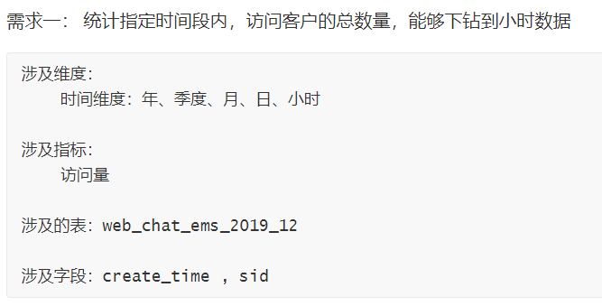
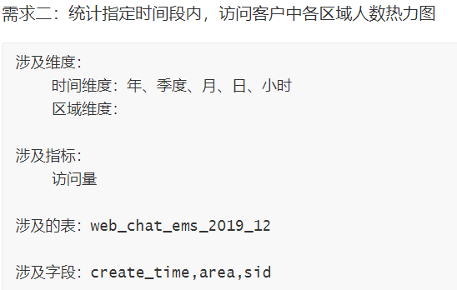
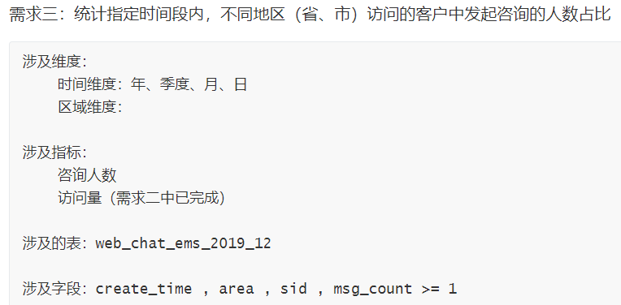
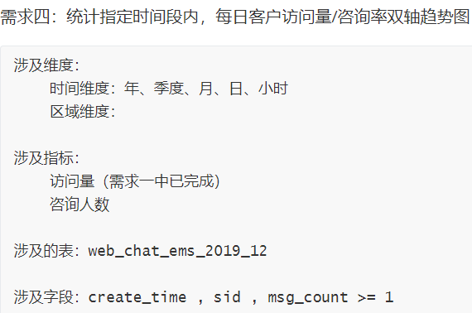
咨询访问主题看板

Slide 5
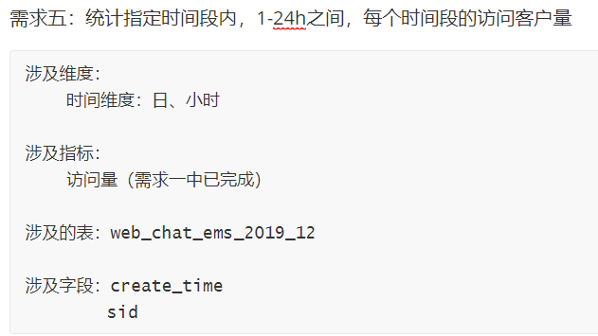
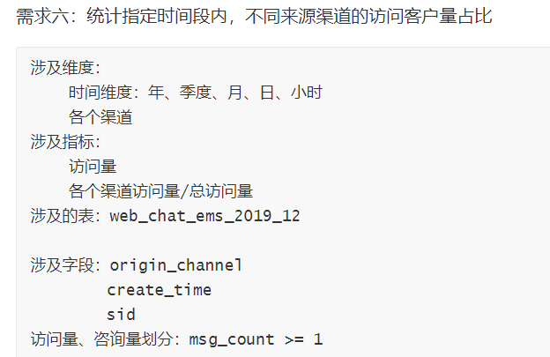
咨询访问主题看板

Slide 6
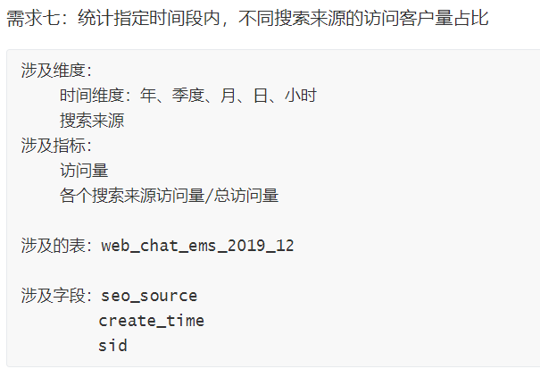
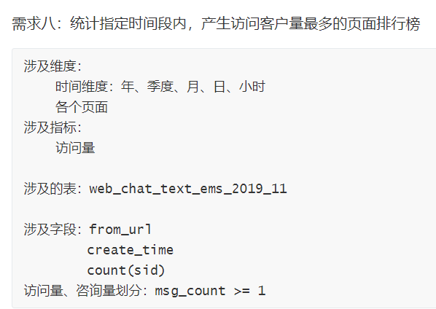
咨询访问主题看板

Slide 7
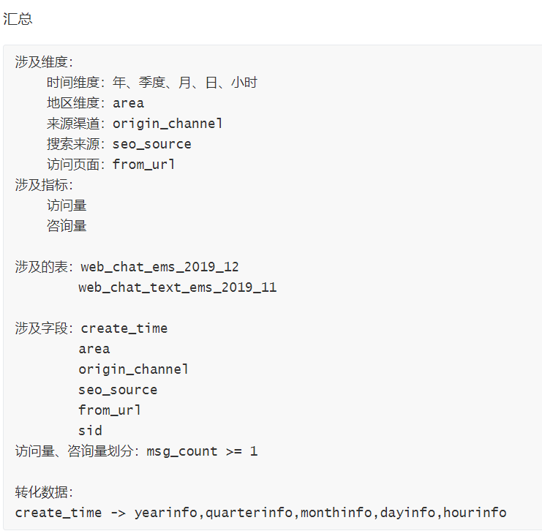
咨询访问主题看板

Slide 8
在线教育分析成果汇报
建模分析
只增加时间字段
数据清洗、转换
数据源mysql
ods层
dwd层
获取需求数据
不需要提前聚合数据，
固没有dwb层
dws层
dwb层

Slide 9
在线教育分析成果汇报
（五）ods——>dwd
数据清洗
不需要清洗数据
数据转换
将create_time 转化为 yearinfo,quarterinfo,monthinfo,dayinfo,hourinfo
实现：substr(create_time, 12, 2) as hourinfo,
substr(create_time, 1, 4) as yearinfo,
quarter(create_time) as quarterinfo,
substr(create_time, 6, 2) as monthinfo,
substr(create_time, 9, 2) as dayinfo

Slide 10
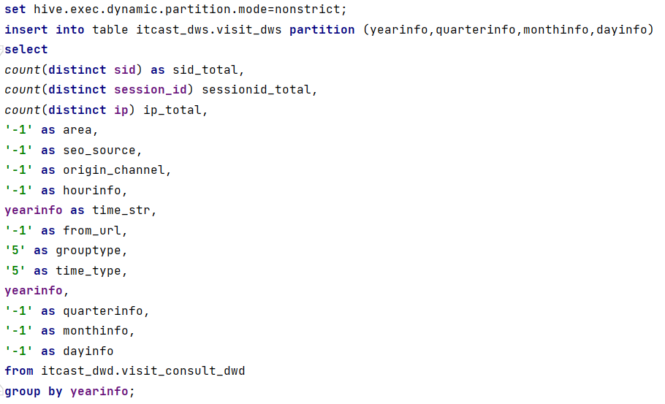
在线教育分析成果汇报
（五）dwd——>dws
distinct去重，然后count求和
分组类型
时间类型

Slide 11
教学系统通过大数据建模分析，我们可以得出有效的访问、咨询指标，精准为有需求的学员提供下一步更优质的服务。

